Slide 1
Изготовление панно «День Победы»
Часть 2
Заполнение основы тканью
Пьянкова Галина Васильевна,
Педагог дополнительного образования,
МБОУ ДО Центр творчества «Мастер»

Slide 2
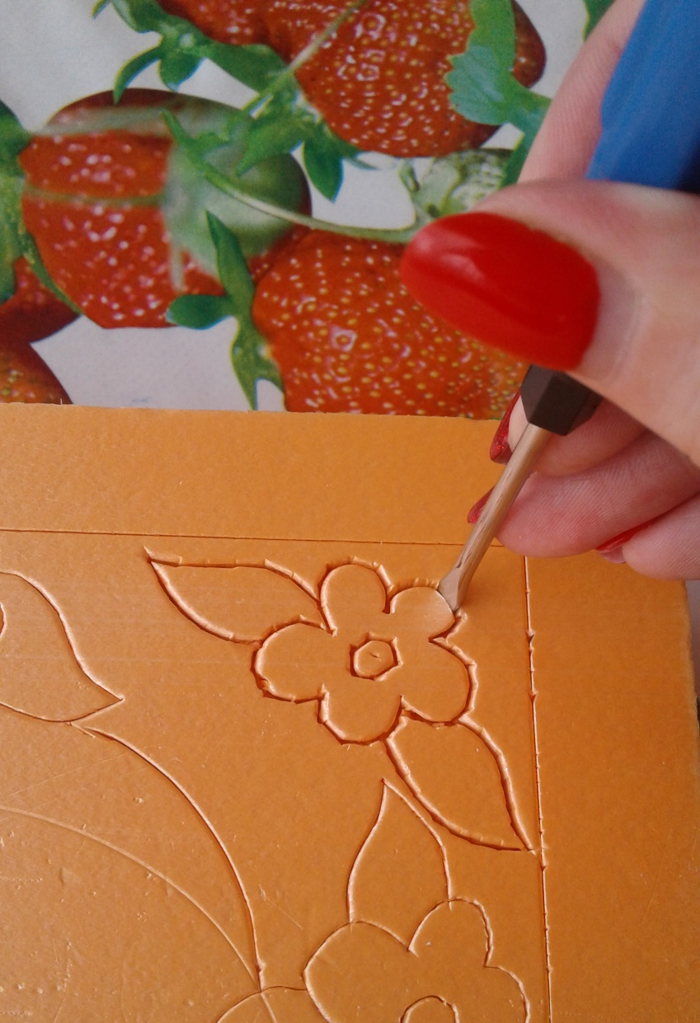
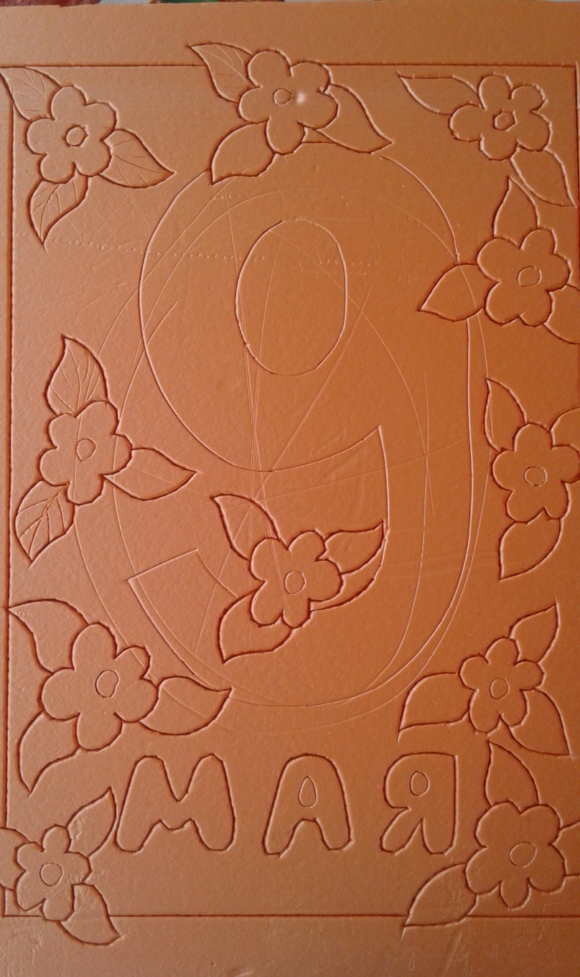
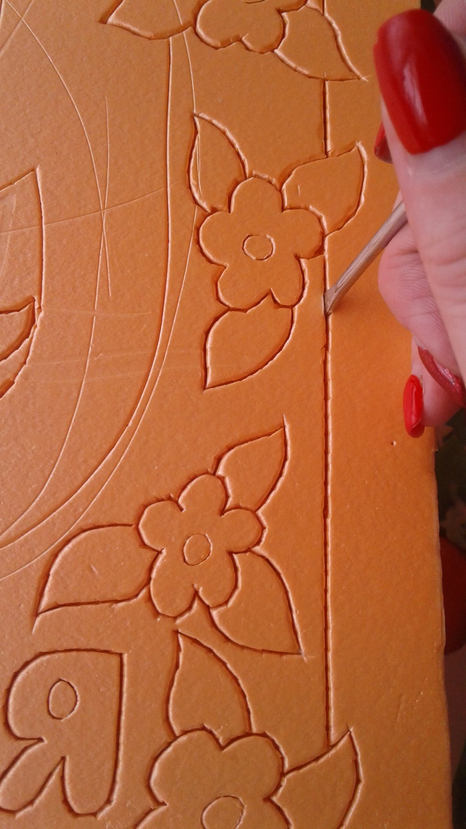
3. С ПОМОЩЬЮ ОТВЕРТКИ ДЕЛАЕМ УГЛУБЛЕНИЕ.
Вводим отвертку в прорезь примерно на 3-4 мм

Slide 3
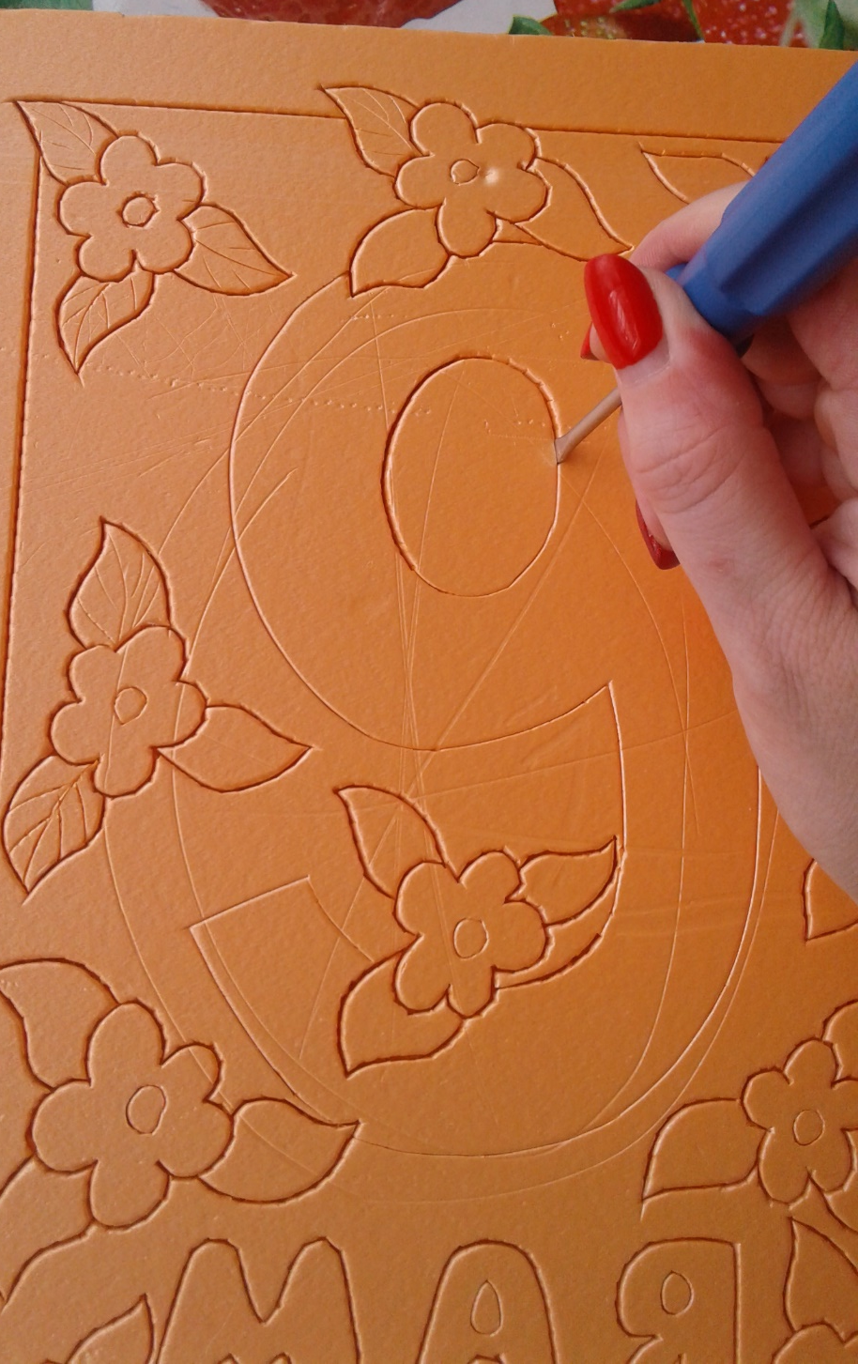
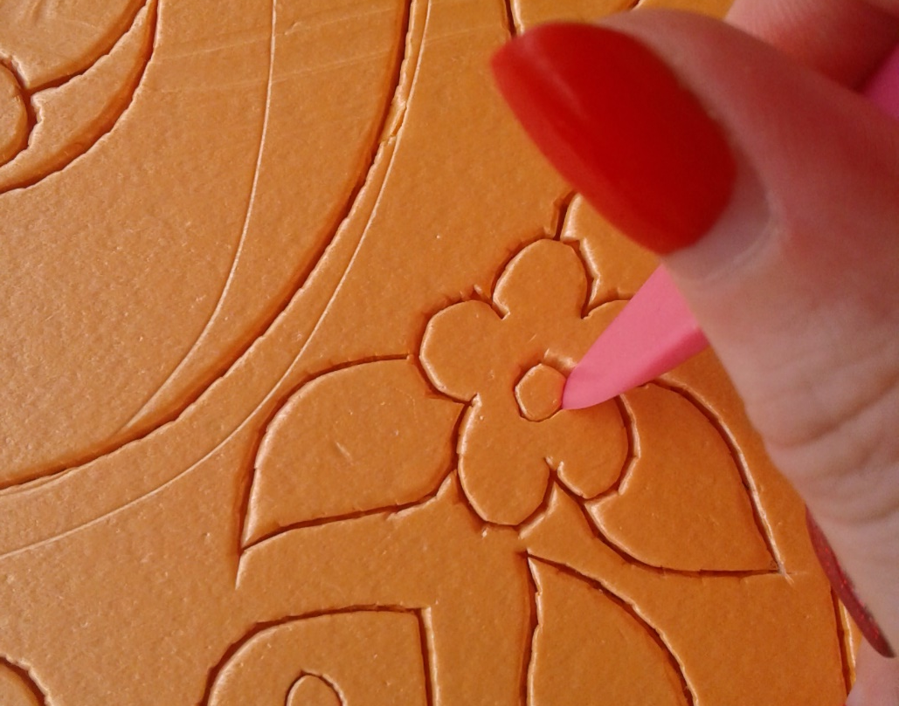
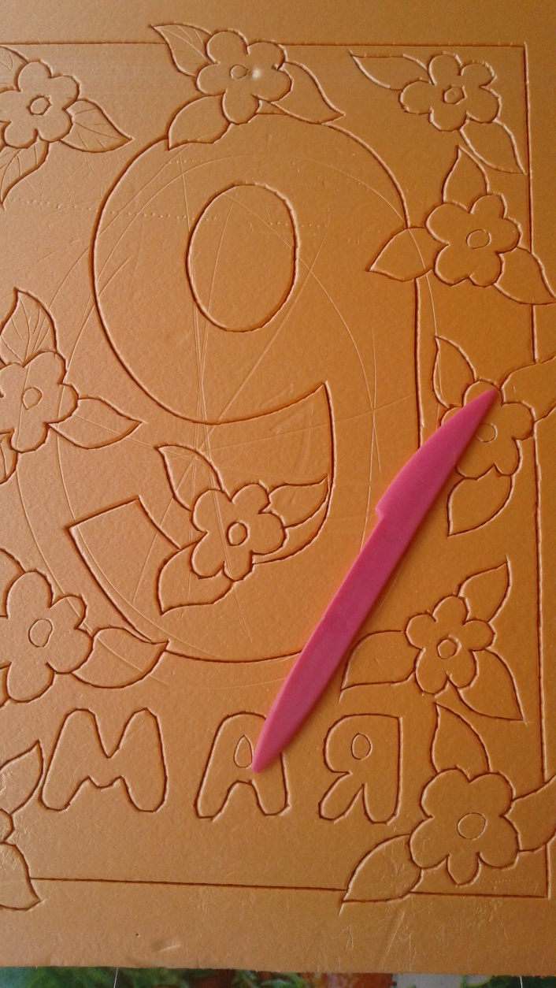
Серединки цветочков углубляем острым концом стеки

Slide 4
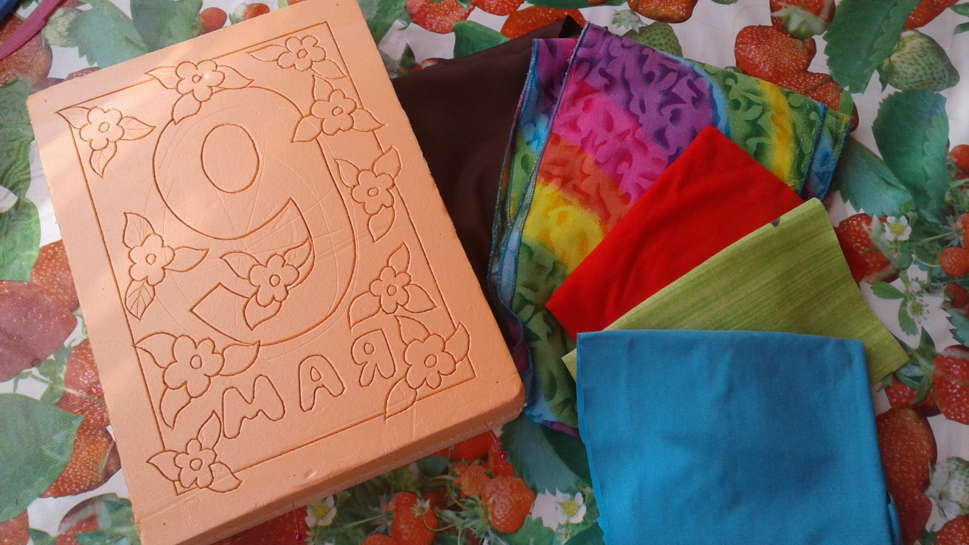
4. ЗАПОЛНЯЕМ ОСНОВУ ТКАНЬЮ

Slide 5
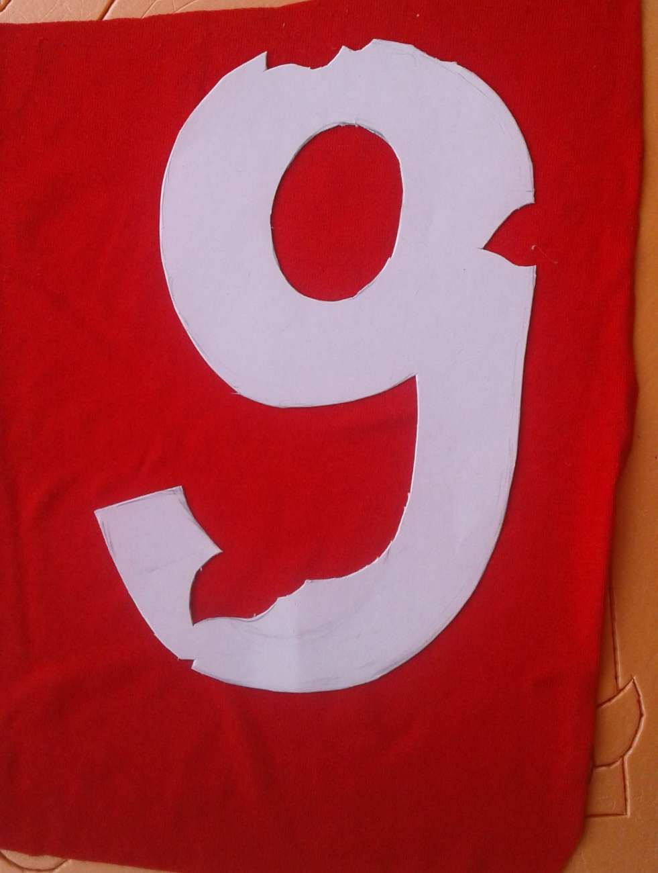
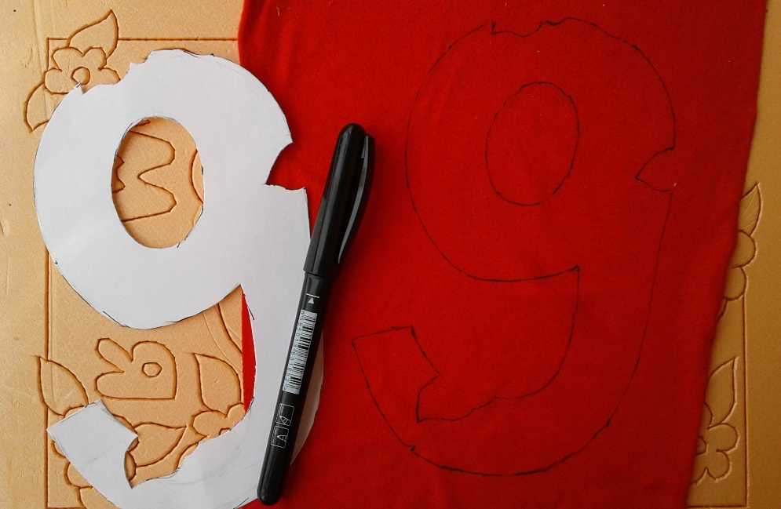
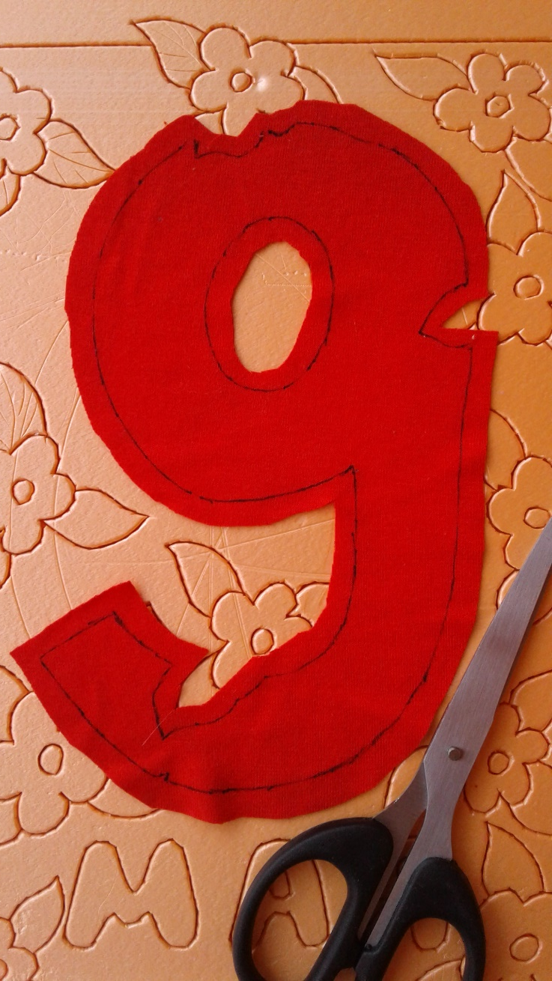
Берем наши бумажные шаблоны и прикладываем на ткань. Маркером обводим шаблон и вырезаем.

Slide 6
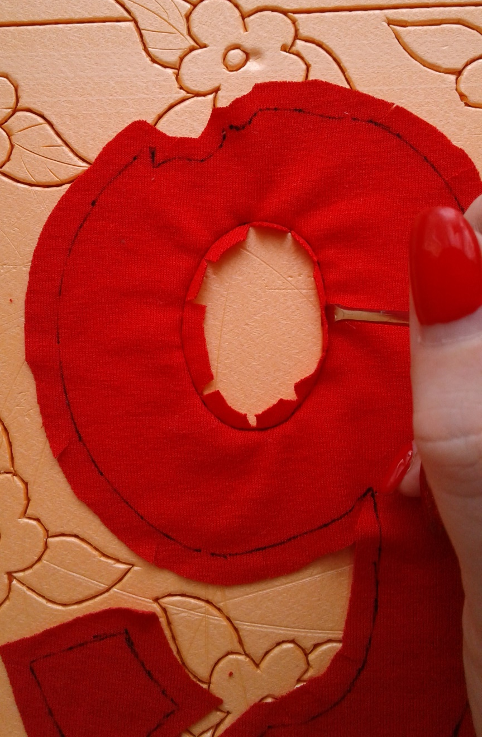
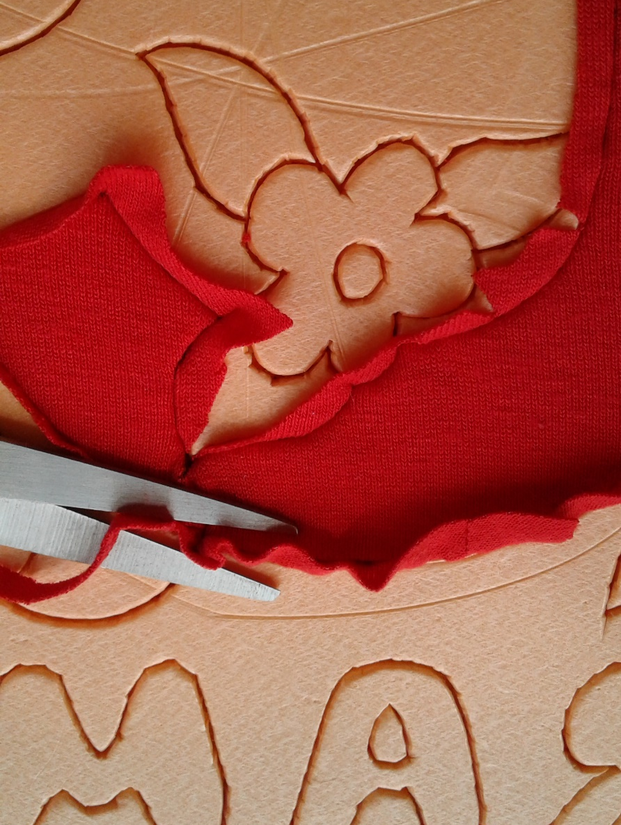
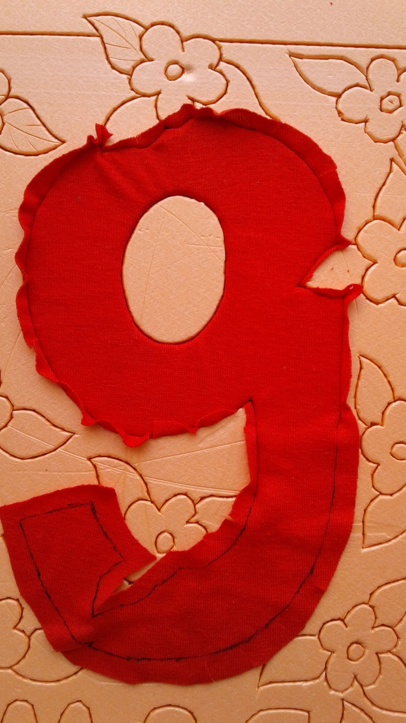
Детально заполняем основу, заполняя ткань в прорези с помощью отвертки. На закруглениях делаем надрезы, чтобы ткань на морщинилась (рис. 1). Лишнюю ткань можно срезать ножницами (рис. 3)
1
2
3

Slide 7
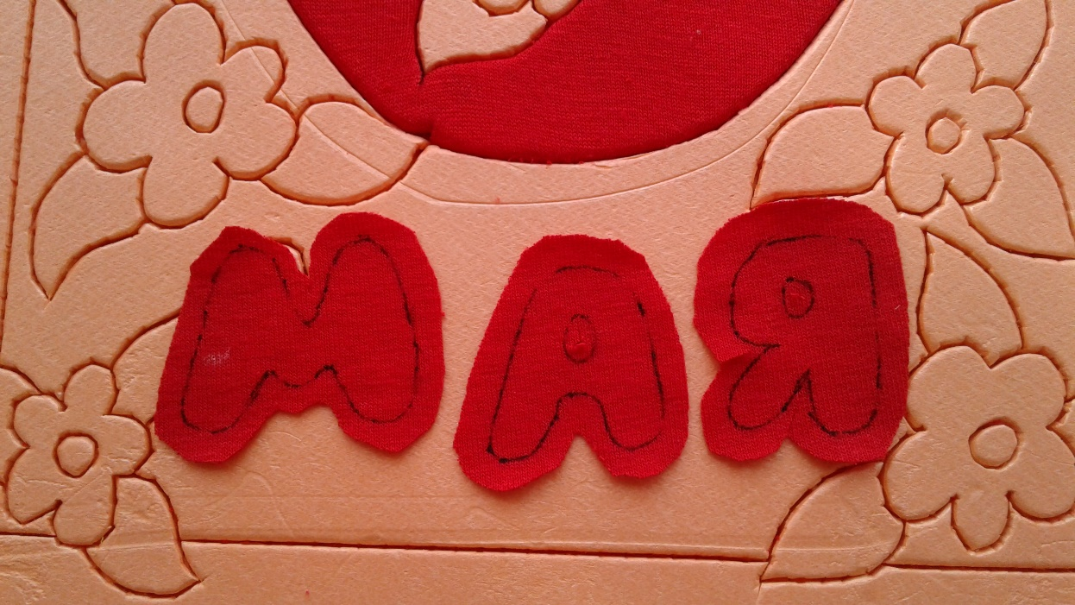
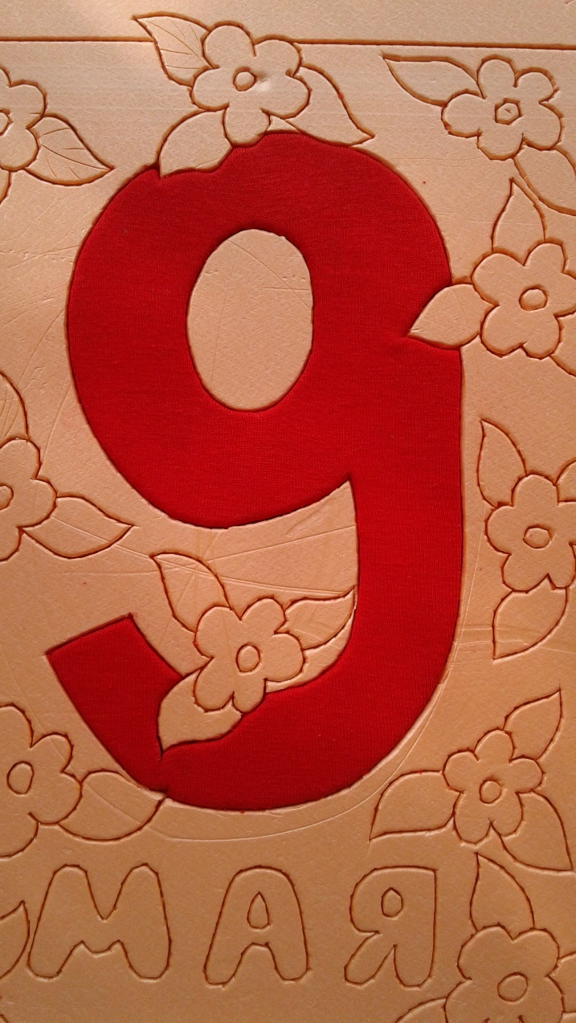
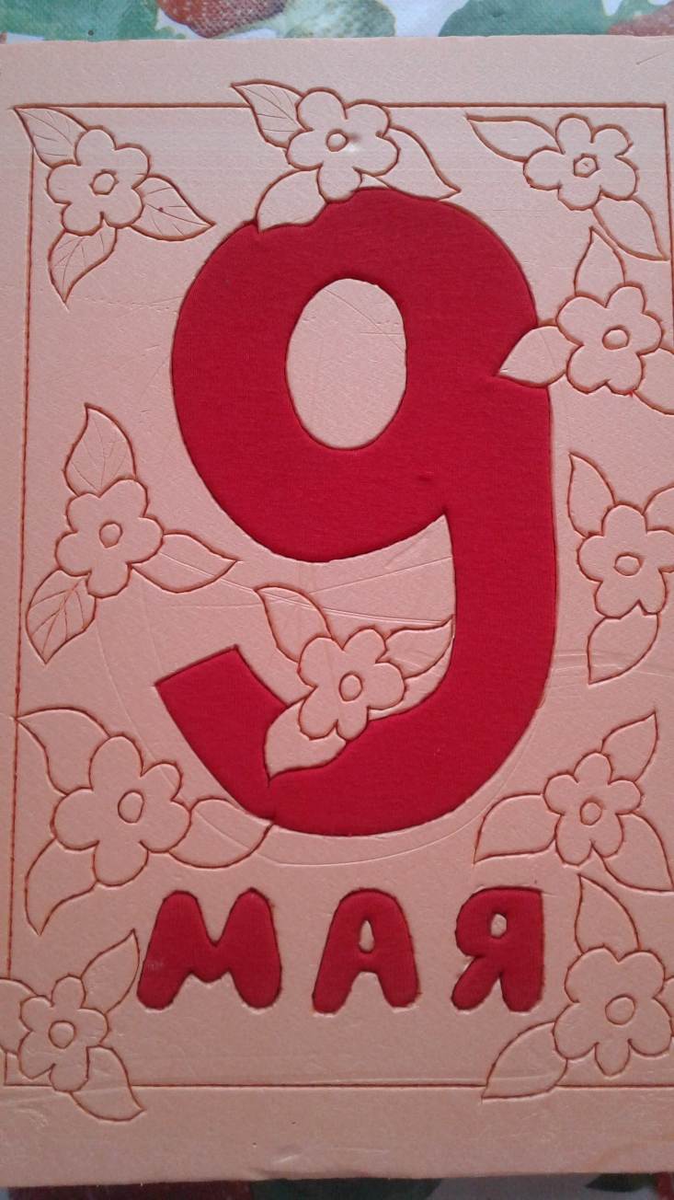
По аналогичной схеме заполняем буквы

Slide 8
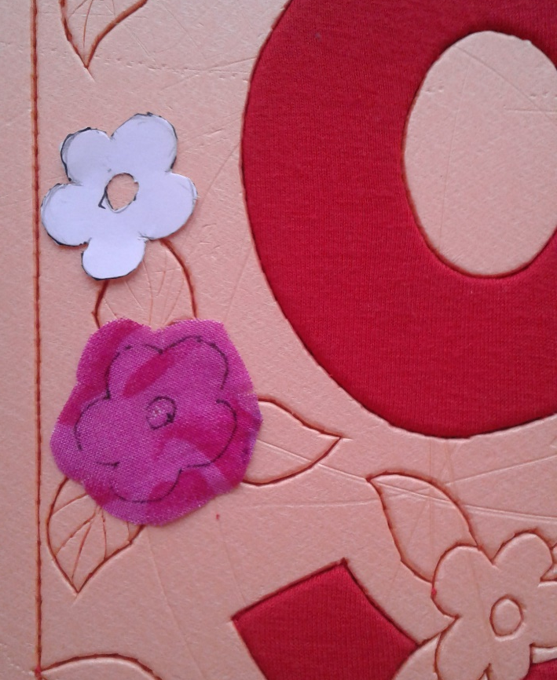
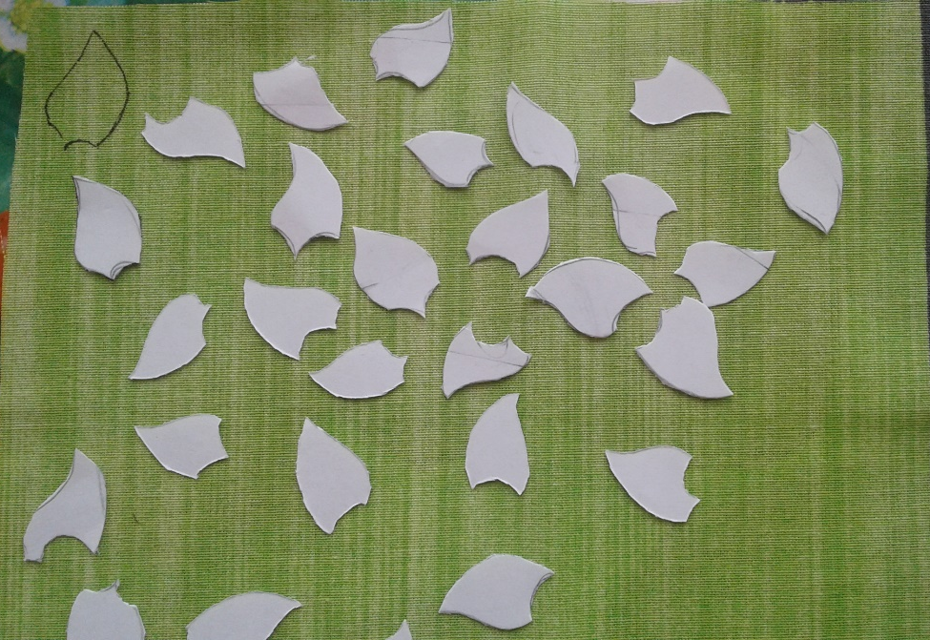
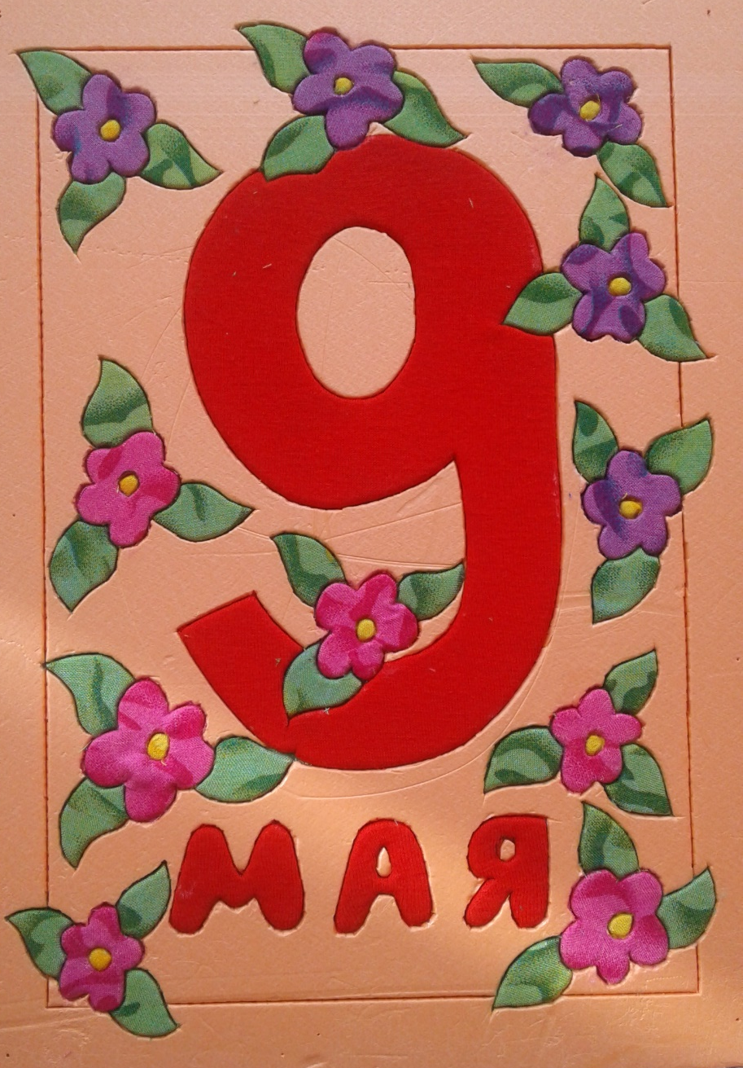
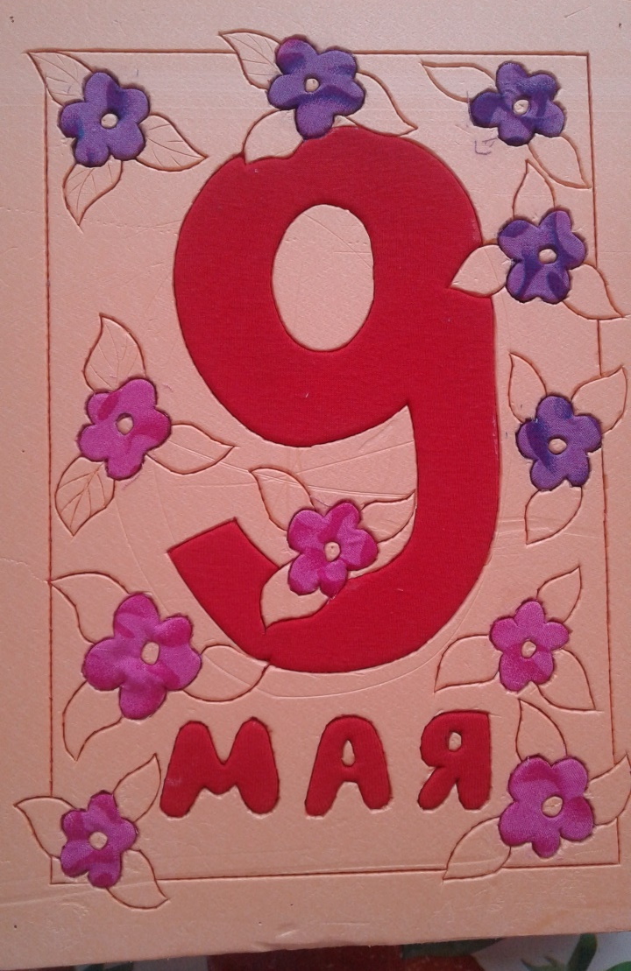
Заполняем цветочки и листики. В ходе работы я решила сделать листики из другой ткани. Так они выглядят более реалистичнее.

Slide 9
Продолжение следует…

